Slide 1
Valutaváltó
Projektfeladat
Tóth Sándorné

Slide 2
Jó tudni
Ágoston Attila
Kardos Zoltán
Tóth Sándorné
🧒
A projektfeladat kódja: https://github.com/lukrecia602/project/
az elkészült honlap: http://fomix.hu/aladar/valto.html

Slide 3
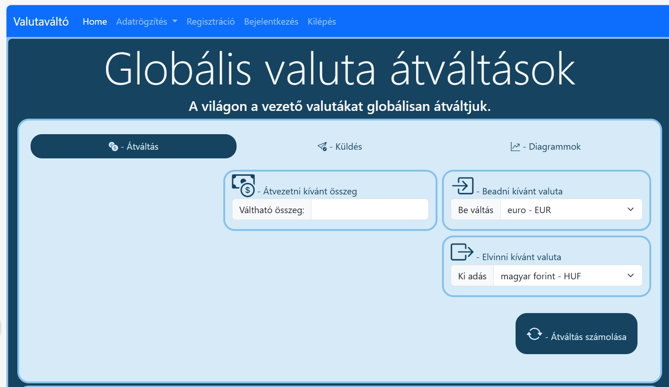
A kihívás
Probléma:
Valutaváltás megoldása informatikai eszközökkel
Megoldás:
Egy reszponzív honlap.

Slide 4
A honlap funkciói
Valutaváltás
Árfolyam-változás vizuális megjelenítése
Felhasználókezelés
Pénzküldés

Slide 5
Hogyan csináltuk?
A végtermék: valutaváltó
Adatbázis megtervezése, létrehozása
Backend rendszer létrehozása
Frontend felület létrehozása
Dokumentálás
Az én feladatom ezekből az adatbázis és a dokumentáció volt.

Slide 6
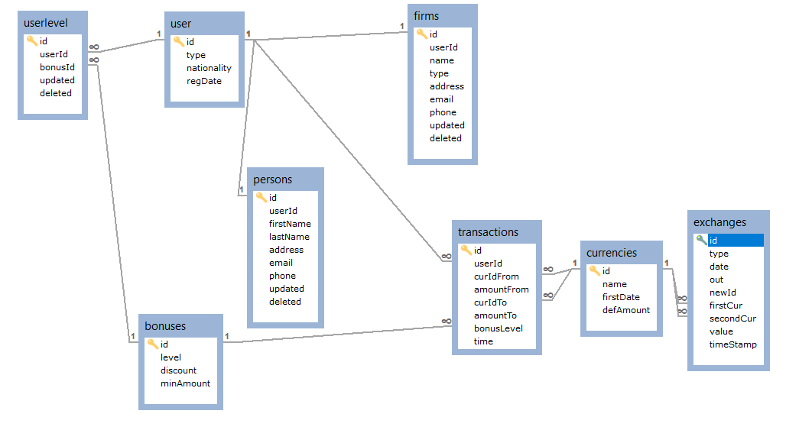



Az adatbázis
Az adatbázist három lépésben hoztam létre:
1. lépés: Adatbázis megtervezése
2. lépés: Adatbázis dump
3. lépés: A MYSQL-es adatbázis konvertálása SQLite formátumba

Slide 7
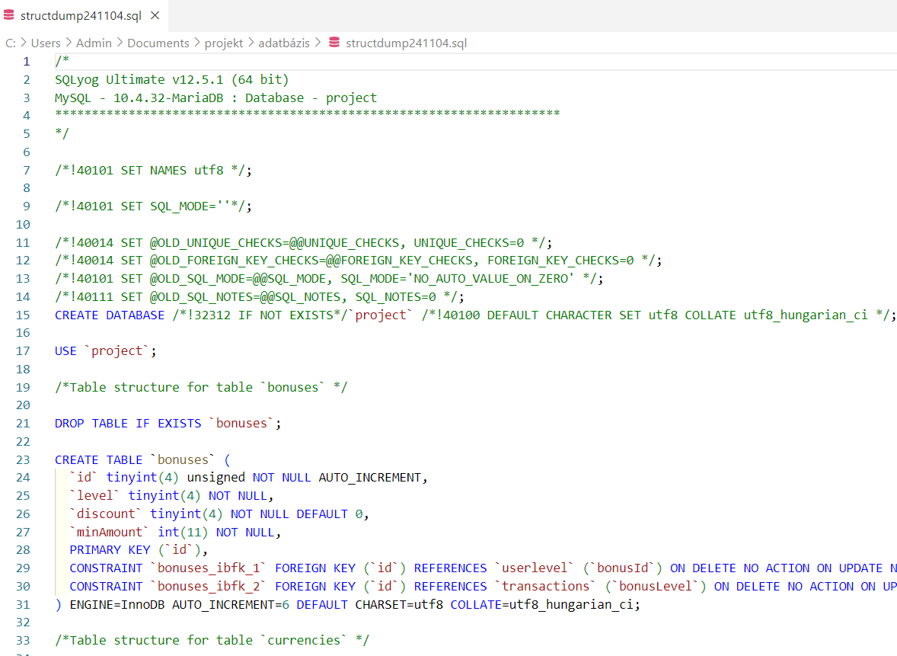
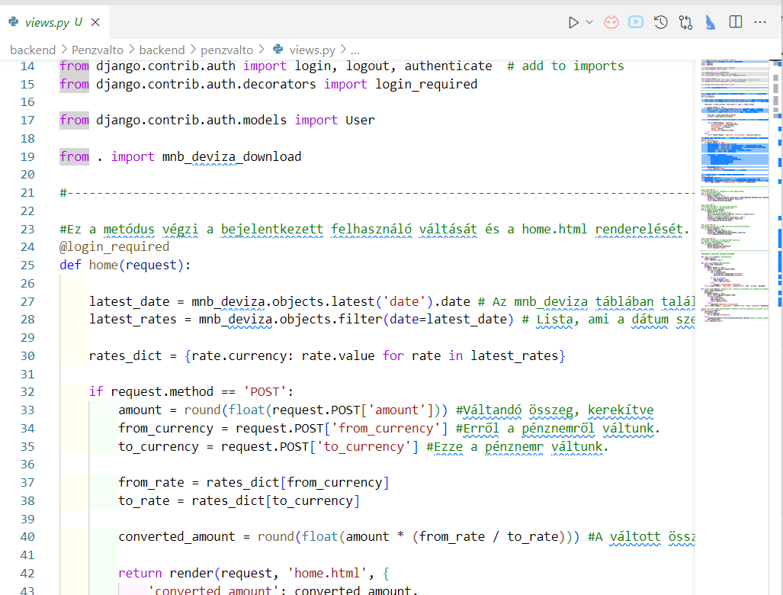
Dokumentálás
A projekt műszaki leírása
Működési séma
Powerpoint bemutatók
Mellékletek:
Adatbázis dumpok
Saját készítésű kódok
Teszteredmények

